Slide 1
Лекция 5
Классификация текстов

Slide 2
Классификация
Алгоритмы машинного обучения:
Наивный байесовский классификатор (Naïve Bayes classifier);
Логистическая регрессия (Logistic regression);
Машина опорных векторов (Support vector machine);
Метод k-ближайших соседей (k-nearest neighbors);
Дерево решений (Decision tree);
Случайный лес (Random forest);
XGBoost.
Notes:
Модели машинного обучения и нейронных сетей используются в модуле обработки и анализа данных OMSystem.

Slide 3
Наивный Байес
Наивный Байес – один из самых простых и часто применяемых алгоритмов машинного обучения для классификации текстов, использующий вероятностный подход, основанный на теореме Байеса с сильными предположениями о независимости данных. Наивный Байес рассматривает каждый признак независимо от других признаков и оценивает вероятность влияния каждого из них на итоговый результат. В контексте классификации текстов он обучается на документах каждого класса и вычисляет условную вероятность того, что документ d относится к классу c

Slide 4

Машина опорных векторов
Машина опорных векторов (Support vector machine) – еще один популярный алгоритм машинного обучения. Алгоритм использует пространство признаков, разделяемое гиперплоскостью, расположенной на максимальном расстоянии от ближайших точек двух классов обучающих данных. Чем шире граница, тем меньше ошибка классификатора, и достигается более эффективное разделение данных.
Уравнение гиперплоскости записывается в следующем виде:

Slide 5
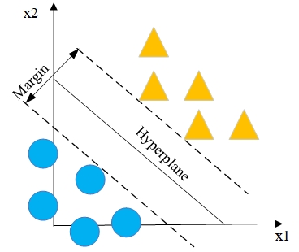
Машина опорных векторов
Разделяющая гиперплоскость Машины опорных векторов применяется преимущественно для двухклассовой классификации. Тем не менее, она без проблем адаптируется и для многоклассовой классификации с использованием метода «один против всех».

Slide 6
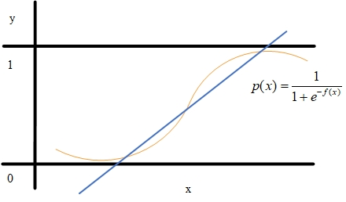
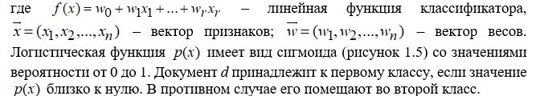
Логистическая регрессия
Логистическая регрессия предсказывает результат с использованием логистической функции
В случае многоклассовой классификации используется подход «один против одного» (OvO), чтобы идентифицировать конкретный класс. В этом подходе датасеты с несколькими классами разбивается на несколько задач двоичной классификации, где каждый двоичный классификатор обучается на экземплярах, принадлежащих одному классу, и экземплярах, принадлежащих другому классу. Также используется метод «один против всех» (OvA), где множество двоичных классификаторов обучаются отличать экземпляры одного класса от всех других экземпляров. Преимущество OvO перед OvA заключается в том, что датасеты всех отдельных классификаторов сбалансированы, когда сбалансирован весь мультиклассовый датасет.

Slide 7
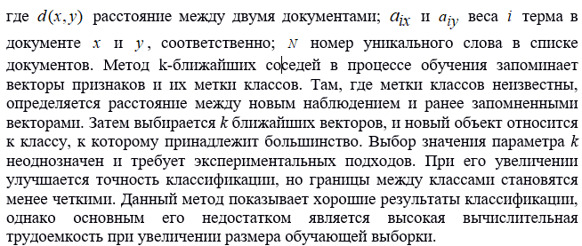
Метод k-ближайших соседей
Метод k-ближайших соседей – один из самых простых алгоритмов классификации данных. Он вычисляет расстояния между векторами и присваивает точки классу своих k ближайших соседних точек. В данном алгоритме вычисляется расстояние каждого объекта Для каждого объекта из тестовой выборки до всех объектов из обучающей выборки в пространстве признаков. Этот алгоритм обычно классифицирует документы с помощью наиболее широко используемой меры расстояния, называемой евклидовым расстоянием, которая определяется как

Slide 8
Дерево решений
Дерево решений– метод обучения с учителем, который использует набор правил для принятия решений подобно тому, как человек принимает решения. В данном методе данные разделяются на подмножества в зависимости от определенных признаков, отвечая на определенные вопросы до тех пор, пока все точки данных не будут принадлежать определенному классу. Таким образом, образуется древовидная структура с добавлением узла для каждого вопроса. Первый узел является корневым узлом (root node). При классификации документов на первом этапе выбирается слово, и все документы, содержащие его, помещаются в одну сторону, а документы, не содержащие его, помещаются в другую сторону. В результате образуются два датасета. После этого в этих датасетах выбирается новое слово, и все предыдущие шаги повторяются. Так продолжается до тех пор, пока весь датасет не будет разделен и присвоен конечным узлам. Если в конечном узле все точки данных однозначно соответствуют одному и тому же классу, то класс узла точно определен. В случае смешанных узлов алгоритм присваивает данному узлу класс с наибольшим числом точек данных, относящихся к нему.

Slide 9
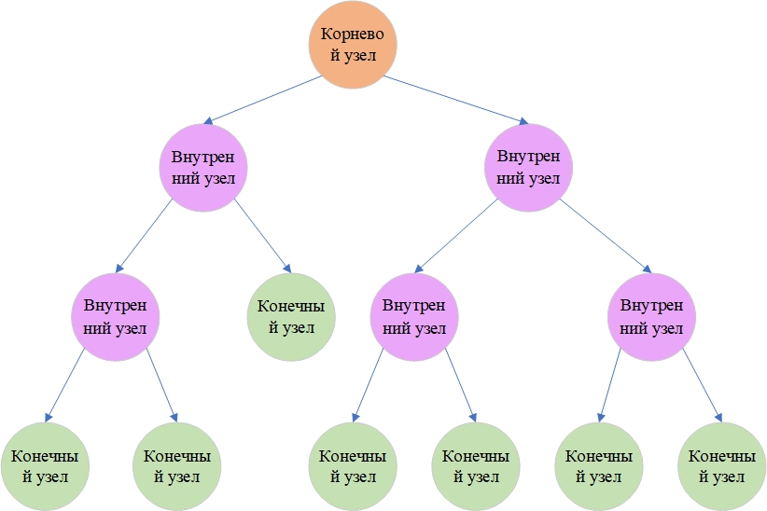
Дерево решений

Slide 10
Случайный лес
Случайный лес– популярный алгоритм машинного обучения, основанный на концепции ансамблевого обучения. В данной концепции несколько классификаторов объединяются для улучшения производительности модели. Случайный лес состоит не из одного, а из множества деревьев решений. В задачах классификации каждый документ независимо кдассифицируется всеми деревьями. Класс документа определяется на основе наибольшего числа голосов среди всех деревьев.
Алгоритм случайного леса имеет следующий ряд особенностей и преимуществ:
Довольно быстро обучается.
Эффективно обрабатывает датасеты с большим числом признаков.
Выполняет предсказание данных с очень высокой точностью.
Показывает хорошую эффективность даже при наличии большого числа пропусков данных.
Хорошо обрабатываются как непрерывные, так и дискретные признаки.
Обладает высокой масштабируемостью.

Slide 11
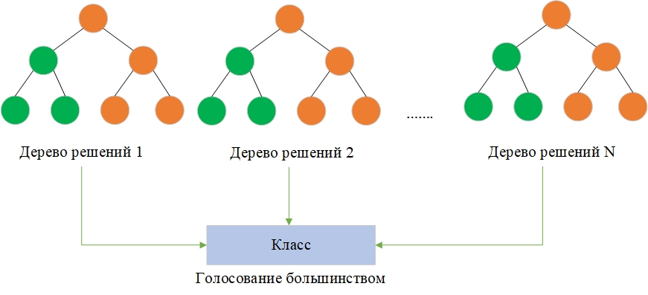
Случайный лес

Slide 12

XGboost
XGboost (eXtreme Gradient Boosting) – оптимизированный продвинутый алгоритм машинного обучения, использующий принцип бустинга. Он имеет хорошую производительность и решает большинство проблем регрессии и классификации. Использование ансамблевой техники подразумевает, что ошибки предыдущих шагов устраняются в новой модели. Отклонения прогнозов обученного ансамбля вычисляются на обучающем наборе на каждой итерации. Таким образом, оптимизация выполняется путем добавления новых древовидных прогнозов в ансамбль, уменьшая среднее отклонение модели. Эта процедура продолжается до тех пор, пока не будет достигнут требуемый уровень ошибки или критерий ранней остановки (максимальное количество деревьев или достижение заданной точности).

